Slide 1
Phase 2 : Comprendre le changement climatique
Module 3. CLIMAT

Slide 2
Bienvenue dans les contenus pédagogiques Clicks On !
Choisissez votre parcours !
Vous pouvez moduler votre présentation pour adapter le contenu à votre classe, au temps dont vous disposez et aux sujets que vous voulez approfondir ! Pour vous simplifier la tâche, nous avons créé deux parcours aisément reconnaissables par la présentation des slides :
Approche débutant
Approche avancée
→ le fil rouge et les notions fondamentales du module
→ des diapositives et activités pour approfondir les notions acquises !
N’oubliez pas les commentaires sous les supports
Chaque slide est accompagnée de notes pour vous guider dans votre présentation.
Complétez votre séance avec les activités suggérées du module
Retrouvez sur notre site des activités suggérées à chaque phase !
Bonne séance !

Slide 3
Climat
Comment fonctionne le système climatique ?
Les conséquences du changement climatique
Notes:
Explications :
Passons maintenant au prochain sujet : le climat !
Nous allons d’abord voir comment fonctionne le système climatique avant d’essayer de comprendre en quoi le changement climatique est un défi sans précédent.

Slide 4
Comment fonctionne le système climatique ?
Partie 1

Slide 5
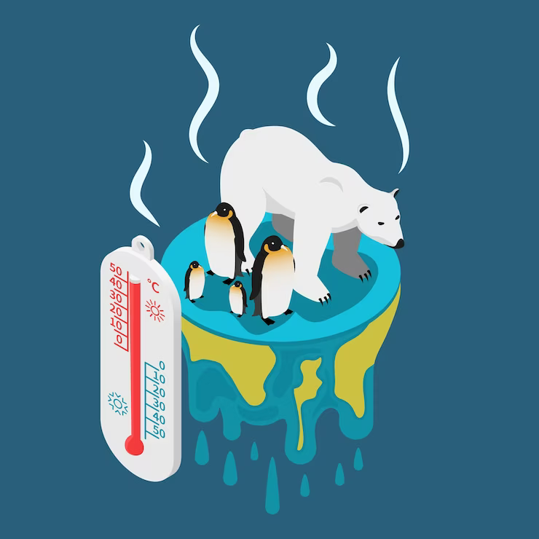
Quelle est la différence entre météo et climat ?
Notes:
Animation : question posée aux élèves Ils peuvent faire des propositions et les réponses peuvent être notées au tableau.

Slide 6
Météo et climat, quelles différences ?
Météo : changements quotidiens des conditions météorologiques (soleil, pluie, etc.) à un endroit donné.
Climat : conditions météorologiques moyennes observées dans une zone sur 30 à 40 ans.
Notes:
Explications
L’objectif de cette diapositive est de comprendre la différence entre le climat et la météo.
Définissez les deux termes
La météo est l’évolution locale de l’atmosphère sur quelques jours (donner l’exemple local de quand il pleut/fait beau).
Au contraire, le climat fait référence à une période de plusieurs décennies (par exemple de 1990 à 2020) sur laquelle on observe les conditions météorologiques moyennes du système climatique (températures et précipitations moyennes mais aussi la composition atmosphérique, les activités volcaniques et solaires, etc.). Lorsque l’on étudie le climat, on le fait sur de grandes régions géographiques comme des pays ou des continents et sur de longues périodes.
Pour préciser
La météo est le temps qu’il fait « maintenant », ou demain chez moi ou chez mes grands-parents. Cela se traduit en valeurs locales et instantanées de températures, en précipitations, pression atmosphérique, couverture nuageuse, etc. Pour faire des prévisions météorologiques, tout ce que vous devez faire est d’observer ce qu’il se passe dans l’atmosphère.
La climatologie étudie de grandes régions géographiques (pays, continents, sur la Terre entière) sur de longues périodes (une ou plusieurs décennies). Par exemple, lorsque les climatologues disent que la température de la Terre a augmenté de 1 °C depuis la révolution industrielle, il s’agit d’une moyenne des températures observées sur l’ensemble de la surface de Terre sur au moins 30 ans.
Faisons une analogie avec une classe de collège : la météo correspond à la note d’un élève sur un devoir tandis que le climat correspond à la moyenne annuelle de la classe dans toutes les matières.
Des paramètres qui peuvent être considérés comme constants pour les prévisions météorologiques, comme la position et l’orientation de la Terre par rapport au soleil ou la composition de l’atmosphère, ne peuvent plus être considérés comme constants dans l’étude du climat.
Pour prédire l’évolution du climat, il ne suffit pas d’observer ce qu’il se passe dans l’atmosphère. Nous devons également prendre en compte l’activité du soleil, les océans, les glaciers, les volcans, la dérive des continents, la végétation et les humains. Ces derniers sont récemment devenus un nouvel agent de perturbation climatique en changeant rapidement la composition chimique de l’atmosphère.
De façon schématique, le système climatique est l’ensemble Terre-atmosphère. Il évolue au cours du temps sous l’effet des processus internes et des contraintes externes. Ces contraintes peuvent être naturelles ou d’origine humaine. Les modèles climatiques visent à simuler son fonctionnement.
La distinction entre les concepts de météo et de climat est essentielle. Les confusions sont fréquentes entre les deux.
On peut parler de réchauffement climatique même s’il neige le 18 mars ! Le fait qu’il fasse froid en mars ou chaud en novembre n’infirme ni ne confirme l’existence du réchauffement climatique. Dans les deux cas il s’agit de phénomènes ponctuels et locaux qui ne nous permettent pas de conclure d’un point de vue mondial.
Messages clés
1. La météo et le climat ne s’intéressent pas aux mêmes échelles spatio-temporelles.
2. La météo est l’évolution locale de l’atmosphère sur quelques jours.
3. L’étude du climat concerne une évolution sur de grandes zones géographiques (pays, continent, système terrestre) et de longues périodes.

Slide 7
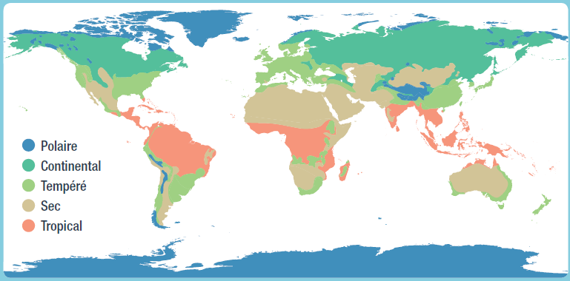
La classification Köppen : 5 principaux types de climats
Principaux facteurs géographiques qui influencent le climat :
Distance de l’équateur
Topographie
Altitude
Proximité d’une étendue d’eau
Localisation sur le continent (est, ouest, etc.)
Polaire
Continental
Tempéré
Sec
Tropical
Polar
Continental
Temperate
Dry
Tropical
Polaire
Continental
Tempéré
Sec
Tropical
Source : OCE, Océan et Cryosphère
Notes:
La classification Köppen est la plus courante des classifications climatiques. Elle est utilisée dans un grand nombre d’études climatiques et de publications.
Climat tropical
Température moyenne de chaque mois de l'année > 18 °C
Pas de saison hivernale
Fortes précipitations annuelles (supérieure à l'évaporation annuelle)
Climat sec
Évaporation annuelle supérieure aux précipitations annuelles
Aucun cours d’eau permanent
Climat tempéré
Température moyenne du mois le plus froid comprise entre −3 °C et 18 °C
Température moyenne du mois le plus chaud > 10 °C
Les saisons été et hiver sont bien définies
Climat continental
Température moyenne du mois le plus froid < −3 °C
Température moyenne du mois le plus chaud > 10 °C
Les saisons été et hiver sont bien définies
Climat polaire
Température moyenne du mois le plus chaud < 10 °C
La saison d'été est très peu marquée
Il existe bien sûr de nombreuses sous-catégories dans cette classification et il peut exister plusieurs types de climat différents dans un pays.

Slide 8
Focus : Le microclimat urbain, un nouveau type de climat créé par les humains
D’abord quelques observations
Plus de la moitié de la population mondiale vit en ville.
De nombreuses activités sont concentrées dans les villes : logement, transport, infrastructure, industrie, etc.
Or, la structure de la ville, notamment la bétonisation systématique, affecte les conditions atmosphériques locales : circulation des vents, humidité, brouillard, couverture nuageuse, etc. Ce phénomène est appelé microclimat urbain.
Le phénomène principal : les îlots de chaleur
Les îlots de chaleur sont une des caractéristiques principales du microclimat urbain. Un îlot de chaleur se caractérise par des températures diurnes et nocturnes localement plus élevées par rapport aux zones rurales ou forestières voisines ou par rapport aux températures moyennes régionales.
→ Il faut veiller à mieux aménager les villes pour s’adapter au réchauffement climatique.
Notes:
Explication : Si les différents types de climats vus précédemment sont dues à des conditions naturelles (activité solaire et volcanique, rotation de la Terre, cycle de l’eau, etc.), les activités humaines ont également créé un nouveau type de climat ces 40 dernières années autour des grandes villes : le microclimat urbain.
Pour voir un exemple d'îlot de chaleur vous pouvez présenter à vos élèves la slide suivante.

Slide 9
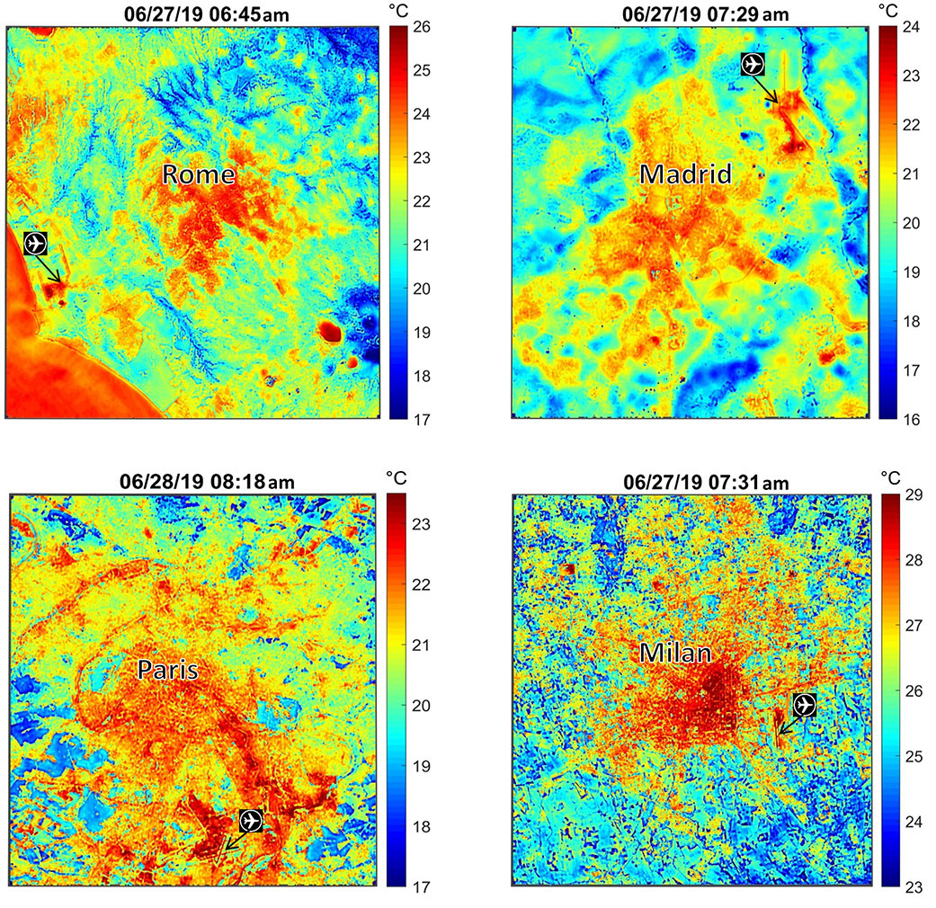
Les enjeux climatiques dans les villes : le climat urbain
Source : NASA’s Ecostress maps European heat wave from space
Notes:
Explication : Cet exemple concerne Rome (Italie), Madrid (Espagne), Paris (France) et Milan (Italie) mais n’hésitez pas à l’adapter et à utiliser l’exemple de votre propre ville Vous pouvez voir ici la température nocturne pendant la canicule de 2003 à Paris. Cette image montre la météo/température actuelle pour cette nuit, mais comme ce phénomène des îlots de chaleur s’étend sur la durée, cela crée un schéma climatique spécifique.
La température mondiale moyenne augmente et cette image nous aide à comprendre pourquoi la température augmentera plus vite dans les régions urbaines.

Slide 10
Le système climatique
Surfaces continentales
Hydrosphère
Atmosphère
Biosphère
Cryosphère
Notes:
Explications :
L’étude du changement climatique exige de définir le système climatique. Il s’agit d’un ensemble complexe de cinq composants principaux :
- les surfaces continentales
- l’atmosphère
- l’hydrosphère (océans, lacs, rivières, eaux souterraines...)
- la cryosphère (c’est-à-dire la glace terrestre et la glace de mer, la couverture neigeuse)
- la biosphère (tous les organismes vivants dans l’air, sur terre et dans les océans).
Ces 5 composants sont liés les uns aux autres par un système complexe d’engrenages qu’il serait difficile de décrire ici. Ce qu’il est important de rappeler est que chaque changement au sein de l’un de ces composants peut avoir des répercussions sur tous les autres !
Messages clés :
1. Le système climatique est un ensemble d’engrenages qui sont interconnectés et dépendent de l’évolution des autres.
2. Sans intervention humaine, ce système est stable ou évolue très lentement.
Source : http://www.meteofrance.fr/climat-passe-et-futur/comprendre-le-climat-mondial/le-systeme-climatique

Slide 11
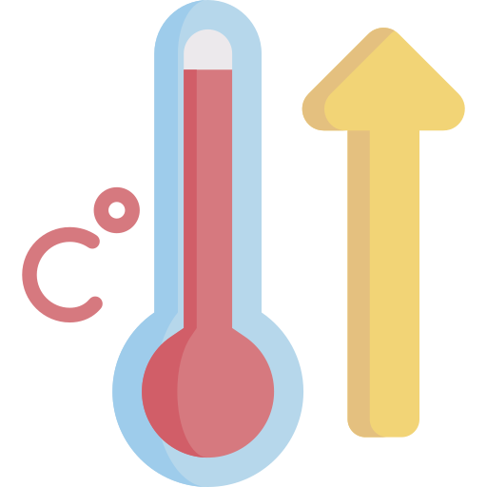
Le système climatique
Surfaces continentales
Hydrosphère
Atmosphère
Biosphère
L’activité humaine et ses émissions de GES
Cryosphère
Notes:
Explications :
À l’inverse, récemment les activités humaines ont eu une forte influence sur ces engrenages et ont complètement déréglé le système climatique. C’est ce que l’on appelle le changement climatique. En effet, nos activités émettent des gaz à effet de serre et c’est notamment cela qui influe sur ce dernier. Nous allons voir dans la slide suivante de quelle manière le système climatique se retrouve impacté.

Slide 12
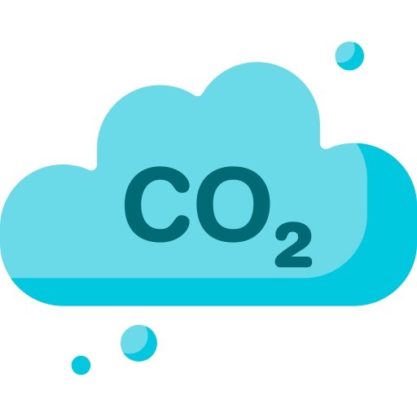
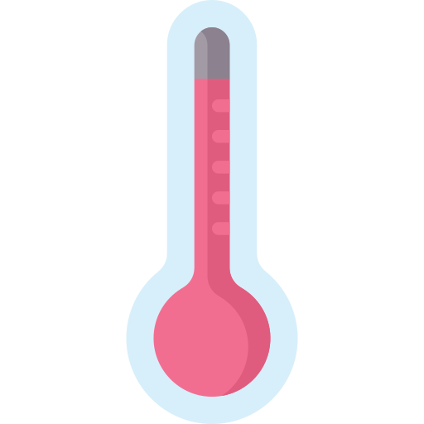
L’effet de serre naturel - Comment ça marche ?
Gaz à effet de serre
Une fraction du rayonnement de la Terre est piégée par les gaz à effet de serre et revient pour chauffer de nouveau la Terre.
Une fraction du rayonnement solaire traverse l’atmosphère
La Terre s’échauffe et rayonne à son tour
Source : The Big Conf par Avenir Climatique, Icônes : Freepik
12
Notes:
Explication :
Un autre concept à comprendre avant d’aller plus loin est celui de l’effet de serre. L’effet de serre est un phénomène physique agissant comme une couverture pour la Terre : il lui permet de conserver la chaleur fournie par les rayonnements du Soleil. Il faut bien comprendre qu’il s’agit d’un phénomène naturel et indispensable au maintien des conditions permettant la vie sur Terre.
Si vous voulez filer la métaphore de la couverture, vous pouvez dire que :
Sans couverture, nous avons froid, il est donc important d’en avoir une (La Terre devient vivable, car sans effet de serre la température serait au plus de -18°C)
Avec une couverture, nous nous sentons bien
Lorsque l’on dort avec cinq ou six couvertures, nous avons trop chaud (Les gaz à effet de serre s’accumulent dans l’atmosphère tels des couches de couverture)
Pour aller plus loin :
Pour le comprendre, nous devons rappeler que la gamme de longueurs d’onde d’une radiation dépend de la température du corps émetteur.
Le soleil, dont la température est très élevée (environ 5800 °C), émet des radiations visibles que nous pouvons tous observer. Cette radiation traverse l’atmosphère et est capturée par la Terre. La Terre, dont la température moyenne est de 15 °C, émet une radiation avec une grande longueur d’onde que l’on appelle rayonnement infrarouge.
Certains gaz présents dans l’atmosphère (comme le dioxyde de carbone - CO2, la vapeur d’eau - H2O, ou le méthane - CH4...) sont plus transparents aux rayons du soleil que le rayonnement infrarouge de la Terre. Ils produisent ainsi un effet de serre : le rayonnement infrarouge émis par la Terre est absorbé par les gaz à effet de serre, et sont émis de nouveau, en partie vers la Terre, ce qui cause le réchauffement.
Messages clés :
L’effet de serre est naturel.
L’atmosphère répand une partie du rayonnement solaire dans toutes les directions mais une grande partie est transmise à la Terre.
Celle-ci se réchauffe et émet à son tour un rayonnement (infrarouge).
La radiation est en partie réfléchie de nouveau à la Terre par les gaz à effets de serre de l’atmosphère.

Slide 13
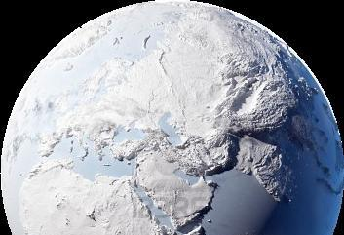
Quiz !
Quelle serait la température de la Terre sans atmosphère ?
A : -50 °C
B : -18 °C
C : 0 °C
D : 15 °C
Notes:
Explications :
Quelle serait la température de la Terre sans atmosphère ?
Réponse : -18 °C, c’est-à-dire la réponse B

Slide 14
Quiz !
Quelle serait la température de la Terre sans atmosphère ?
A : -50 °C
B : -18 °C
C : 0 °C
D : 15 °C
Sans atmosphère ni effet de serre naturel, la Terre serait entièrement gelée !
Notes:
Explications :
Sans effet de serre, la température moyenne sur Terre serait de -18 °C. Car toute la chaleur du soleil serait évacuée dans l’espace. La vie serait alors impossible.
L’effet de serre est un phénomène naturel. Il permet d’avoir une température moyenne de 15 °C sur la surface de la Terre. Le problème n’est pas l’effet de serre naturel, mais l’effet de serre « anthropique » (qui vient de l’intervention des humains) supplémentaire, qui augmente encore plus la température moyenne.
14

Slide 15
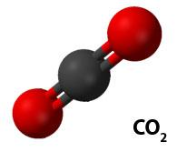
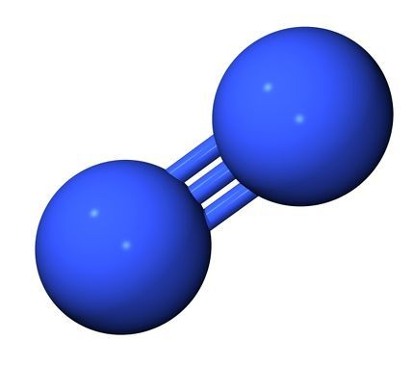
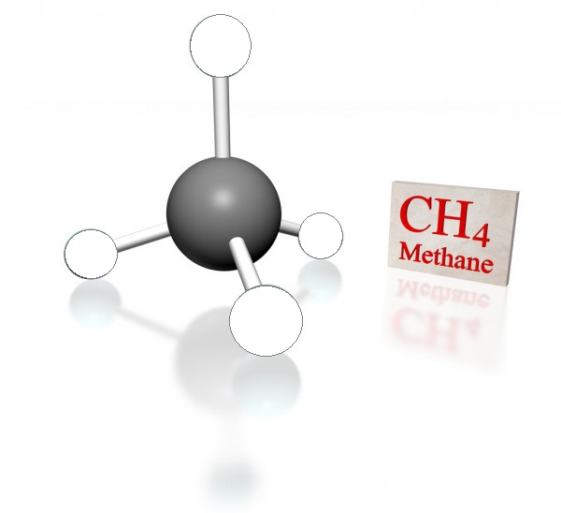
Quels sont les Gaz à Effet de Serre (GES) ?
Les quatre principaux gaz à effet de serre
Tous les gaz de l’atmosphère ne sont pas impliqués dans l’effet de serre, cela dépend de leurs caractéristiques physiques.
Exemple : gaz sans effet de serre
CO₂
Dioxyde de carbone
H₂O
L'eau
O₂
Dioxygène
N₂
Diazote
CH₄
Méthane
N₂O
Protoxyde d’azote
Notes:
Explication :
L’atmosphère est composée de 78% de N₂ (diazote) et de 21% d’O₂ (dioxygène), qui ne sont pas des gaz à effet de serre. Les GES représentent seulement une petite quantité des gaz présents dans l’atmosphère mais ils ont un impact énorme.
Les quatre principaux gaz responsables des gaz à effet de serre sur Terre sont :
CO₂, dioxyde de carbone
CH₄, méthane
N₂O, protoxyde d’azote
H₂O, la vapeur d’eau !
Si la vapeur d’eau est un important gaz à effet de serre, elle ne reste pas longtemps dans l’atmosphère et ne s’accumule pas, contrairement aux trois autres gaz. C’est pourquoi la vapeur d’eau ne participe pas à l’augmentation de l’effet de serre.
Pour aller plus loin :
L’atmosphère peut contenir une quantité donnée de vapeur d’eau. Cette quantité dépend de la température de l’atmosphère. Ainsi, même en “émettant” beaucoup de vapeur d’eau, cela ne conduit pas à une accumulation de vapeur d’eau dans l’atmosphère, puisque l’atmosphère sera déjà saturée en vapeur d’eau. En revanche, au fur et à mesure que le climat se réchauffe, l’atmosphère se dilate (la pression de vapeur saturante augmente) et peut contenir de plus en plus de vapeur d’eau, ce qui conduit à un réchauffement climatique plus conséquent. Au final, le réchauffement climatique conduit à plus de réchauffement climatique. C’est ce que l’on appelle une boucle de rétroaction positive.

Slide 16
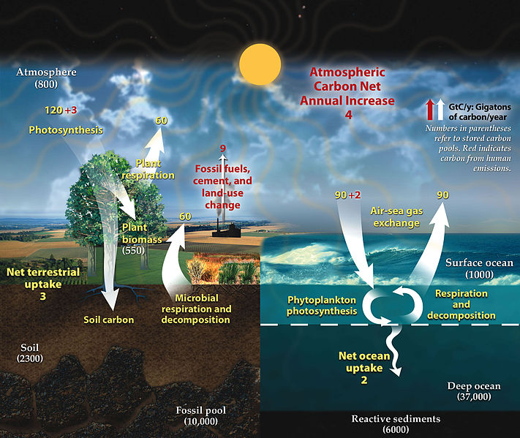
Le cycle du carbone
Comme pour l’eau, il existe un cycle naturel du carbone
En l’absence d’activité humaine,
ce cycle serait à l’équilibre
Cet équilibre est perturbé par les émissions de gaz à effet de serre provoquées par l’activité humaine
Source : IPCC AR4
Notes:
Explications :
Avant d’aborder plus en détail l’impact des activités humaines sur le changement climatique, observons l’ensemble du cycle du carbone. Tout comme l’eau, le carbone suit un cycle naturel. Sur une année, les différents éléments du système climatique s’échangent du carbone. Sans activités humaines, ce cycle serait à l’équilibre.
Or nous brûlons beaucoup d’énergie fossile. Celles-ci ont étés formés il y a plusieurs millions d’années par la fossilisation d’êtres vivants et constituent donc un important stock de carbone. Ce processus étant très lent, les énergies fossiles ne sont pas renouvelables. En utilisant cette énergie, les sociétés humaines relâchent ce stock de carbone dans l’atmosphère, déséquilibrant ainsi le cycle naturel du carbone.
Messages clés :
1. Tout comme l’eau, le carbone suit un cycle naturel.
2. Sans activités humaines, ce cycle serait à l’équilibre.
3. Les émissions de GES (Gaz à Effet de Serre) liées aux activités humaines dérèglent cet équilibre.
Pour aller plus loin : Cette infographie est en GtC, et non pas en GtCO₂
1 GtC = 3.67 GtCO₂
Sur ce diagramme, nous pouvons voir que les flux naturellement échangés par les différents stocks naturels de carbone sont fortement supérieurs au flux de carbone produit par la combustion de carburants fossiles. 9 GtC contre 120+90 GtC dans le cycle naturel. Sauf qu’avec le cycle naturel, toutes les émissions naturelles (flèches blanches vers le haut) sont compensées par des puits naturels (flèches blanches vers le bas).

Slide 17
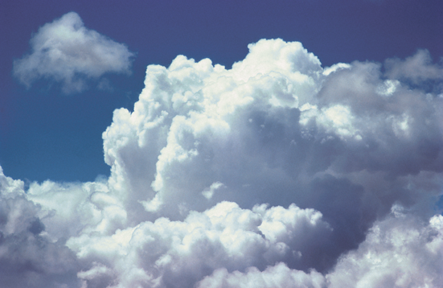
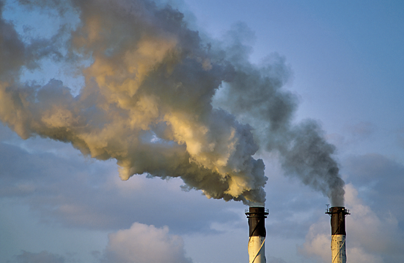
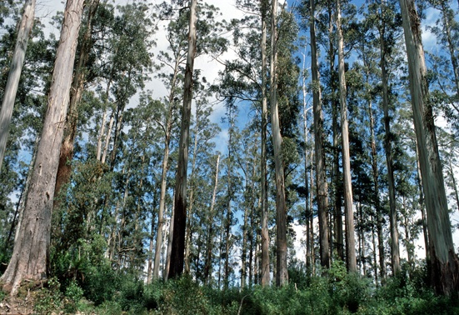
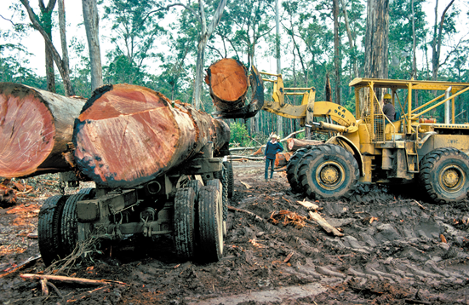
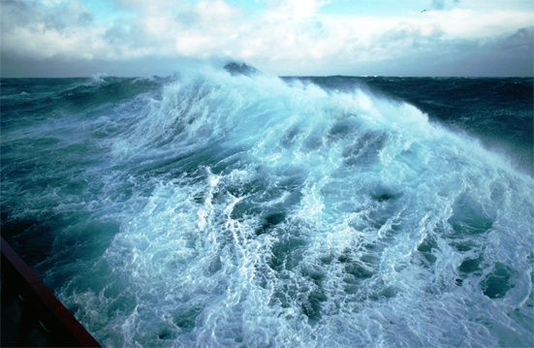
Le cycle du carbone
Seuls 44 % des gaz à effet de serre se retrouvent
dans l’atmosphère
46 %
(1995)
86 %
Le carbone restant est capté par les forêts et les océans
+
31 %
(2001)
14 %
Mais jusqu’à quand ?
23 %
Source : IPCC AR6 WG1
Notes:
Explications :
Nos émissions de carbone sont dues à 86% à des émissions directes (agriculture, consommation d’énergie…etc) et pour 14% à des émissions indirectes, principalement la déforestation.
La déforestation induit des émissions de CO₂ pour deux raisons principales :
Le bois coupé est souvent brûlé. Le CO₂ capté par photosynthèse est donc relargué dans l’atmosphère.
Un sol forestier capte mieux le CO₂ qu’un sol agricole. Ainsi, si on remplace une forêt par des surfaces agricoles, le sol relâchera du CO₂ qui était auparavant capté par le sol forestier.
Seuls 46% des gaz à effet de serre sont retrouvés dans l’atmosphère et contribuent à l’augmentation de l’effet de serre et donc au changement climatique. 31% des émissions sont absorbées par la biosphère (forêts, prairies mais également les algues !).
Les 23% restants se dissolvent dans l’océan. Pour le moment, ces puits naturels de carbone empêchent que la plupart de nos émissions terminent dans l’atmosphère et contribuent au changement climatique.
Pour le moment, plus nous émettons de GES, plus ces puits naturels stockent rapidement du carbone. Néanmoins, après un certain seuil, certains scientifiques prédisent que ces puits commenceront à saturer et à libérer une partie de ce carbone stocké. C’est l’un des effets incontrôlés du changement climatique. C’est en partie pour cela que la limite de +2 °C a été définie, mais nous en parlerons plus tard !
Messages clés :
1. 88 % de nos émissions de GES sont à des émissions directes (agriculture, consommation énergétique, etc.). 12 % des émissions sont liées à la déforestation.
2. Seuls 46 % des gaz à effet de serre finissent dans l’atmosphère et contribuent au changement climatique.
3. Le reste des émissions humaines sont capturées par les forêts et l’océan, et heureusement !
4. Nous nous demandons actuellement combien de temps la Terre sera capable de limiter l’impact de nos émissions.
Source : IPCC, AR6, WG1.

Slide 18
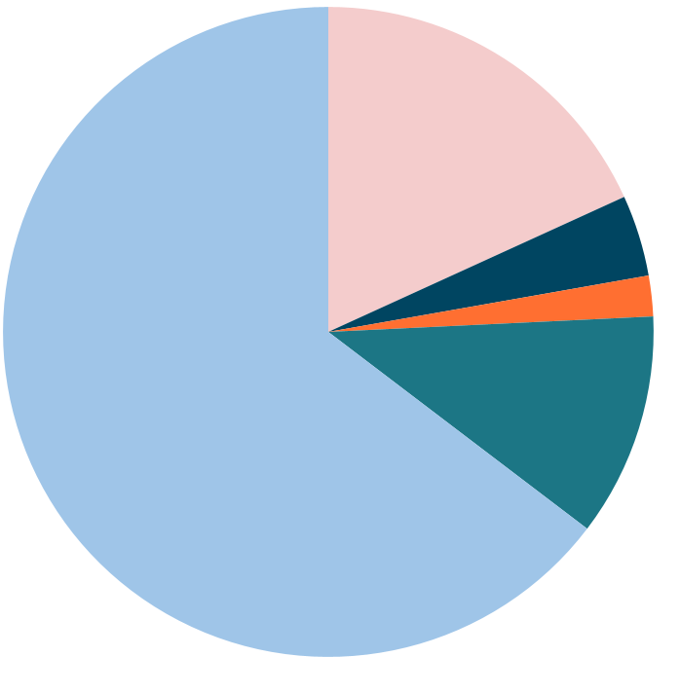
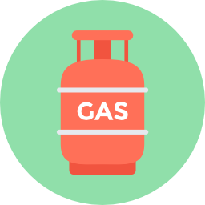
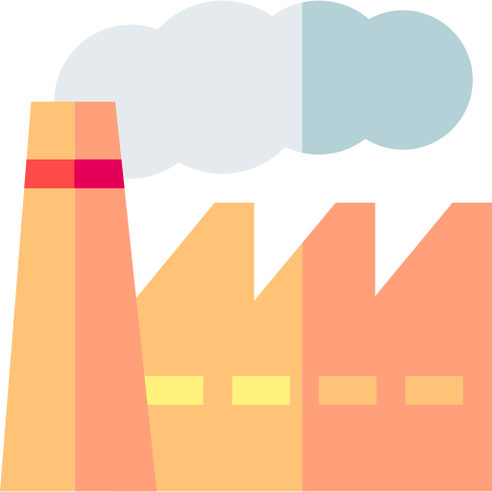
D’où proviennent les gaz à effet de serre (GES) ?
Méthane (CH4)
Décomposition anaérobique ou combustion de composants organiques (bétail, rizières, décharges, rémanents ou
pratiques de brûlage, etc.)
Dioxyde de carbone (CO₂)
Combustion d’énergies fossiles et industrie
18 %
Protoxyde d’azote (N₂O)
Engrais azotés, industrie chimique
64 %
4%
2%
Différents gaz fluorés
Réfrigérants, certains procédés industriels
11 %
Dioxyde de carbone (CO₂)
Changement d’utilisation des terres et déforestations
Émissions anthropiques mondiales de GES en 2019
Source : IPCC, AR6, WG3
Notes:
Explications : Ce graphique indique dans quelle proportion chaque gaz contribue à l’effet de serre additionnel.
Profitez des animations pour que la salle fasse des propositions chiffrées.
•1ère animation : CO₂ des carburants fossiles (= pétrole, charbon et gaz) et de certaines industries (les aciéries et les cimenteries par exemple, qui libèrent du CO₂ par des réactions chimiques) + CO₂ de la déforestation
•2ème animation : le méthane se forme dès que la matière organique se décompose dans un environnement contenant peu d’oxygène : fermentation dans l’estomac des ruminants, rizières, décharges, brûlage, etc.
•3ème animation : N₂O, protoxyde d’azote, protoxyde d’azote ou gaz hilarant, qui pour le moment ne l’est pas trop. Il provient des engrais et de l’industrie chimique.
•4ème animation : gaz fluorés tels que les CFC (chlorofluorocarbones), les HFC (hydrofluorocarbones), le SF₆ (hexafluorure de soufre), etc... Alors que les 3 gaz précédents ont des sources naturelles et sont progressivement éliminés par l’environnement, ces derniers sont 100 % synthétiques et presque indestructibles. Ils ne doivent donc pas être négligés.
Le CO₂ représente environ 3/4 de l’augmentation de l’effet de serre causé par les GES émis par l’homme ces dernières années.
Ce sera donc notre « dollar », notre unité de référence. Nous rapporterons les émissions de tous les autres types de gaz en équivalent d’émissions de CO₂. Le réchauffement provoqué par d’autres gaz est exprimé comme un multiple du potentiel de réchauffement du CO₂.
Exemple : 1 kg CH4 = 28 kg CO₂eq

Slide 19
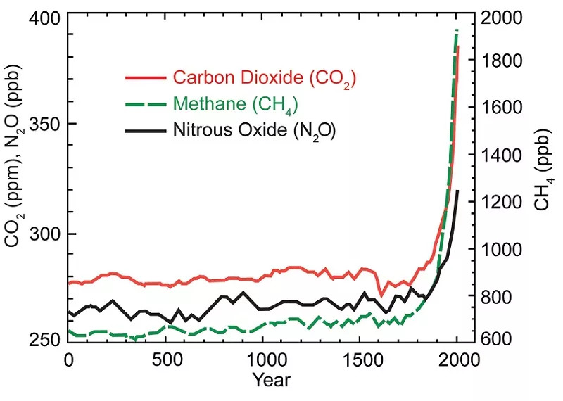
L’effet de nos activités sur les émissions de GES
Dioxyde de Carbone (CO2)
Méthane (CH4)
Protoxyde d’azote (N2O)
En quelques siècles, la concentration des différents gaz à effet de serre observée dans l’atmosphère a explosé.
Année
Sources : U.S. National Climate Assessment (2014), IPCC AR5
Notes:
Explications :
La concentration de CO₂ dans l’atmosphère a augmenté en moyenne d’environ 280 ppm (particules par million, unité de concentration moléculaire) au cours des 800 000 dernières années, pour atteindre 400 ppm officiellement en 2016, c’est-à-dire + 40 % par rapport aux niveaux de l’ère préindustrielle. Environ 1/3 de la concentration actuelle en CO₂ est donc d’origine humaine.
La concentration en méthane (CH₄) a augmenté en moyenne d’environ 650 ppb (particules par milliards) au cours des 2000 dernières années, pour atteindre plus de 1840 ppb en 2016. Soit une augmentation d’environ + 280 % par rapport aux niveaux de l’ère préindustrielle. Le méthane d’origine humaine représente donc 2/3 de la concentration actuelle.
Messages clés :
1. Les humains émettent en permanence des GES qui se retrouvent en partie dans l’atmosphère. Nous sommes responsables d’un surplus de 1/3 du CO₂ actuellement présent dans l’atmosphère, 2/3 pour le méthane !
2. La concentration observée pour les différents gaz à effet de serre a explosé en quelques siècles.
Ressources:
https://www.epa.gov/climate-change-science/causes-climate-change : Informations sur les causes du changement climatique par l’Agence de protection de l’environnement des États-Unis
La page internet « Our Changing Climate » et le rapport National Climate Assessment par le Programme de Recherche Américain sur le Changement Global http://nca2014.globalchange.gov/highlights/report-findings/our-changing-climate#graphic-20974
Super vidéo d’explication sur la concentration de CO2 sur les 50 dernières années, puis sur 2000 ans, puis sur 800 000 ans !
[YouTube 4'16] https://www.youtube.com/watch?v=gH6fQh9eAQE&feature=youtu.be
Surveillance en temps réel des concentrations moyennes mondiales : - de dioxyde de carbone CO₂ dans l’atmosphère http://www.esrl.noaa.gov/gmd/ccgg/trends/global.html
de méthane CH4 : http://www.esrl.noaa.gov/gmd/ccgg/trends_ch4/index.html
Anthropocène
L’Anthropocène est un néologisme qui date des années 90, qui désigne une nouvelle ère durant laquelle l’influence des êtres humains sur la biosphère aurait atteint un tel niveau que cette influence serait devenue une « force géologique » à elle seule, capable de marquer la lithosphère. Bien qu’elle fasse l’objet de débats dans les congrès internationaux, cette période n’est pas officiellement reconnue sur l’échelle des temps géologiques comme le successeur de l’Holocène.
Voir la page Wikipedia et le Blog « Chronique de l’Anthropocène » d’Alain Grandjean.

Slide 20
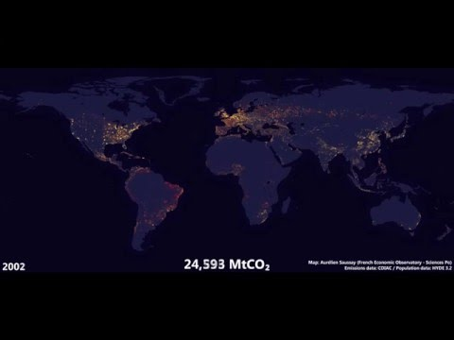
Les émissions historiques de CO₂
Source : Aurélien Saussay (Observatoire français des conjonctures économiques - Science Po) sur http://aureliensaussay.github.io/historicalemissions/
Notes:
Explications :
Cette animation montre l’évolution des émissions de CO₂ issues de la combustion d’énergie fossiles et de la production de ciment de 1750 à 2010. Plus la quantité d’émissions de CO₂ est forte, plus la couleur se rapproche du jaune clair.
On peut observer la seule présence du Royaume-Uni à la fin du 18ème siècle, marquant le début de la révolution industrielle.
Puis les pays de l’Europe occidentale (comme la France, l’Allemagne, les Pays-Bas…) et les États-Unis commencent à émettre de grandes quantités de CO₂ durant tout le 19ème siècle.
Au cours du 20ème siècle, on observe la diffusion du modèle de développement industriel à l’ensemble du globe avec l’apparition progressive de points lumineux, particulièrement en Asie.
Cette vidéo permet de se rendre compte de la responsabilité historique des émissions de CO₂ des pays développés (Europe occidentale et États-Unis)

Slide 21
Quiz !
Quelles sont les causes des émissions
de gaz à effet de serre ?
A : Combustion des énergies fossiles
B : Marées
C : Système digestif des ruminants
D : Radiation cosmique
Notes:
21

Slide 22
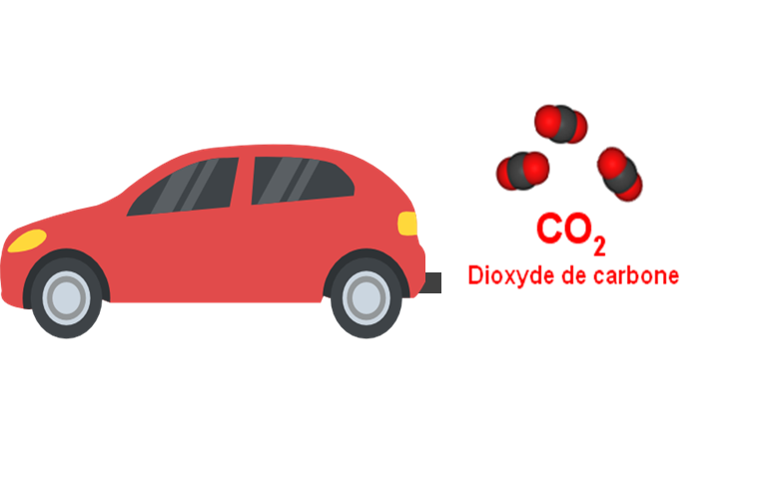
Quiz !
Quelles sont les causes des émissions
de gaz à effet de serre ?
A : Combustion des énergies fossiles
B : Marées
C : Système digestif des ruminants
D : Radiation cosmique
Blurp !
Notes:
Explications : La combustion d’énergies fossiles émet du dioxyde de carbone (CO2), comme expliqué dans les modules Énergie et activités humaines.
Mais il y a d’autres types de gaz à effet de serre anthropiques.
- Le méthane (CH4) est formé dès que la matière organique se décompose dans un milieu contenant peu d’oxygène, tel que la fermentation dans les estomacs des ruminants.
- N2O, protoxyde d’azote. Il provient des engrais et de l’industrie chimique.
- Les gaz fluorés tels que les CFC (hydrofluorocarbones), les HFC (hydrofluorocarbones), le SF6 (hexafluorure de soufre), etc., sont également utilisés dans l’industrie chimique.
22

Slide 23
Les conséquences du changement climatique
Partie 2

Slide 24
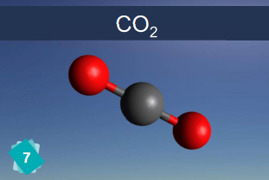
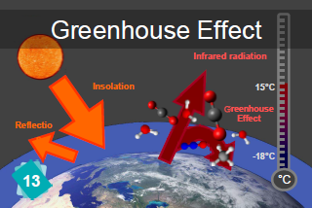
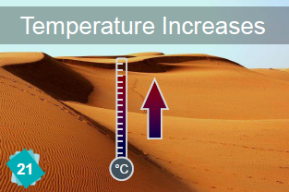
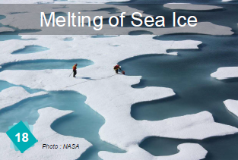
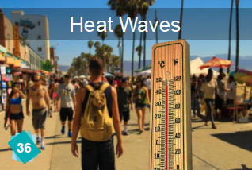
Nos activités humaines perturbent l’ensemble du climat
Activités humaines
Concentration des gaz
à effet de serre
Effet de serre additionnel
Augmentation de la température
Causes
…
…
?
Effets
Augmentation du niveau de la mer
Perturbation des écosystèmes
Source : La Fresque du Climat
Notes:
Explications :
1. Plus les activités humaines émettent des GES, plus la concentration des GES augmente dans l’atmosphère ;
2. Plus la concentration des GES est élevée, plus l’effet de serre est important ;
3. Plus l’effet de serre est important, plus la température mondiale moyenne augmente ;
4. Ces phénomènes entraînent un certain nombre d’effets que nous verrons ensemble.

Slide 25
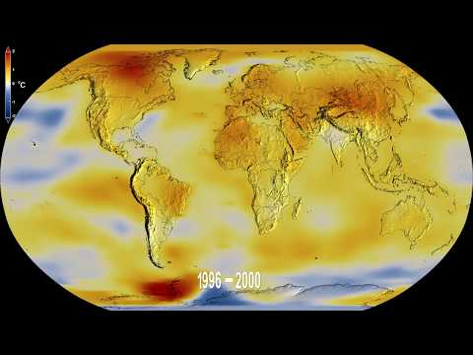
L’augmentation de l’effet de serre provoque le réchauffement mondial
Le réchauffement mondial observé
en 2022 par rapport à la période pré-industrielle est de 1,1°C
N’y aurait-il pas un effet d’emballement quelque part ?
Source : American National Aeronautics and Space Administration (NASA)
Notes:
Explications :
Cette animation montre l’évolution de la température moyenne mondiale entre 1850 et 2019, qui est anormale lorsqu’on la compare à la température moyenne entre 1850 et 1900 (ère « préindustrielle »)
Une anomalie de température est caractérisée par une différence en degrés celsius par rapport à la température moyenne de référence, ici calculée entre 1850 et 1900. Pourtant, cette anomalie n’est pas suffisante pour caractériser l’exceptionnalité des températures. En effet, certaines régions ont des températures très variables, tandis que d’autres sont très stables. Il convient donc de comparer l’anomalie que l’on observe à une anomalie de référence, dite “anomalie standardisée”.
La communauté scientifique a indiqué que la température moyenne mondiale a déjà augmenté de 1,2 °C en 2022.
Messages clés :
1. Déjà +1,2 °C en 2022 !
2. N’y aurait-il pas un effet d’emballement quelque part ?
Pour aller plus loin :
Les chiffres de température sont disponibles à cette adresse https://climate.nasa.gov/interactives/climate-time-machine, d’autres représentations sont disponibles à cette adresse : http://www.climate-lab-book.ac.uk/spirals/

Slide 26
Une science complexe ! Des experts dédiés
Le Groupe d’experts Intergouvernemental sur l’Évolution du Climat
Créé en 1988 sous l’égide de l’ONU
et de l’Organisation Météorologique Mondiale
Il a pour mandat de fournir aux responsables politiques des évaluations scientifiques concernant les changements climatiques passés et futurs.
Les rapports du GIEC doivent permettre aux décideurs de définir des orientations.
Sources : Le Réveilleur « Comprendre le GIEC et ses rapports », Bon Pote « Peut-on vraiment faire confiance au GIEC ? »
Notes:
Le GIEC (IPCC en anglais) :
Regroupe 195 pays dans le monde (presque la totalité)
Synthétise tous les 6 ans l’ensemble du savoir scientifique sur le sujet depuis 1990
Rend compte du consensus scientifique sur l’évolution du climat
Ne fait pas de recommandations et ne prend pas de décisions (d’autres organismes comme les COP s’en chargent)
Plus de 14000 articles revus
Plus de 800 scientifiques qui co-écrivent les rapports
Presque 80 000 notes et commentaires
Explications :
Comme le climat est un système extrêmement complexe, il vaut mieux écouter les experts pour comprendre ce qu’il se passe. Et ici, les experts ce sont les membres du GIEC, le Groupe d’experts Intergouvernemental sur l’Evolution du Climat, créé en 1988 sous l'égide de l'ONU et de l'Organisation Météorologique Mondiale.
Son mandat est de fournir aux responsables politiques des évaluations scientifiques concernant les changements climatiques.
Ainsi, tous les 5 à 7 ans, le GIEC publie son Rapport d’Évaluation (RE), composé de 3 volumes et d’un rapport de synthèse
L’évolution des températures à venir est décrite selon 5 trajectoires socio-économiques (socio-economic pathways, SSP).
Ces évaluations doivent aider les décideurs à définir des orientations.
Message clés :
Le GIEC (Groupe d’experts Intergouvernemental sur l’Evolution du Climat, IPCC en anglais) est la caution scientifique mondiale sur le sujet du changement climatique. C’est le plus gros rassemblement d’experts sur un sujet dans le monde.
C’est une énorme machine d’analyse et de synthèse. Il rend des rapports tous les 5 à 7 ans, depuis 25 ans.
L’avenir n’est pas tracé, ces évaluations le prouvent et doivent aider les décideurs à définir des orientations.
Source : https://www.ipcc.ch/languages-2/francais/

Slide 27
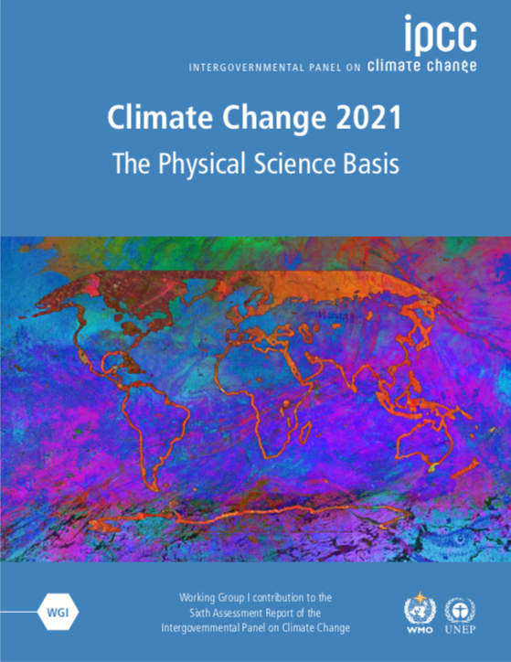
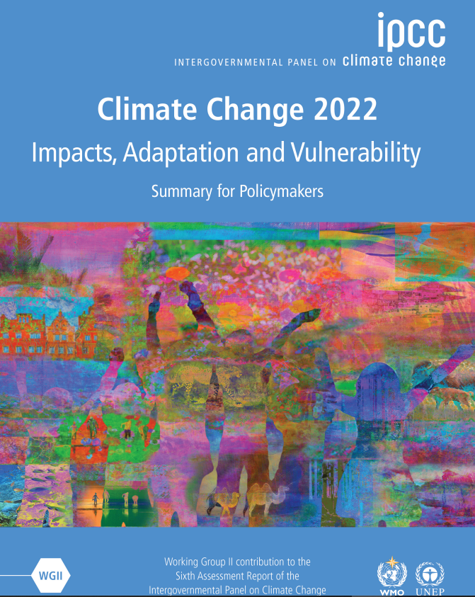
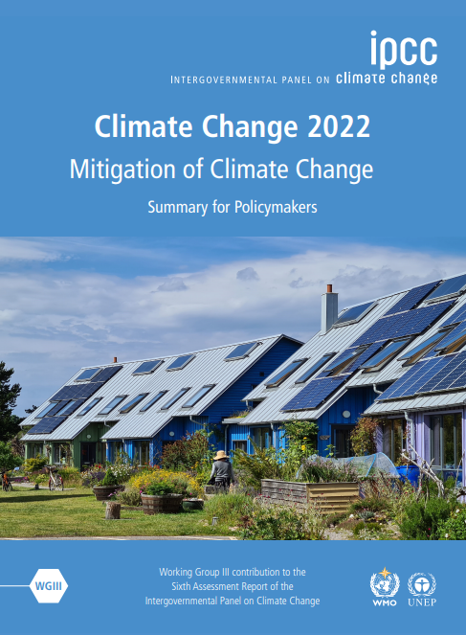
Les rapports du GIEC
Il en existe 3 VERSIONS :
le résumé aux décideurs (SPM, 42 pages)
le résumé technique (TS, 159 pages)
le rapport complet (FR, 3949 pages)
Volet 1 : Mise à jour des connaissances en climatologie
Volet 2 : Impacts et vulnérabilités face au changement climatique et politiques d’adaptation
Volet 3 : Politiques d’Atténuation du changement climatique
5e Rapport d’Évaluation (RE5)
2014
Août 2021
Mars 2022 :
6e Rapport d’Évaluation (RE6)
Avril 2022
Source : Bon Pote « Synthèse et analyse du nouveau rapport du GIEC »
Notes:
Explications :
Nous en sommes à l'édition du sixième rapport d’évaluation. Le premier est sorti en 1990, le 2nd en 1995, le 3ème en 2001, le 4ème en 2007, le 5ème en 2014. et le 6ème en 2021/2022
Pour chaque rapport, il en existe 3 versions :
le résumé à l’intention des décideurs
le résumé technique
le rapport complet
==> Le rapport complet doit servir d’encyclopédie, si vous souhaitez approfondir un point.
Les différents groupes de travail sont intéressés par des sujets spécifiques : chaque groupe de travail publie un rapport sur le sujet étudié.

Slide 28
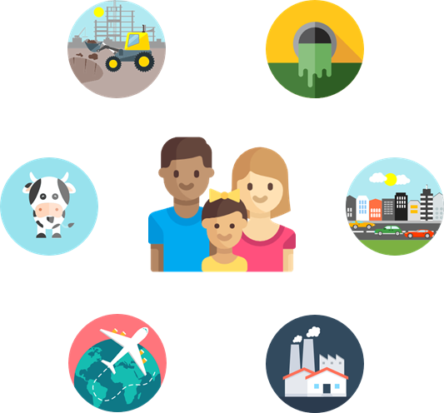
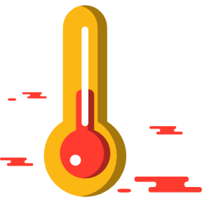
Conclusions du GIEC
Les activités humaines sont responsables de l’accélération du changement climatique.
Il est d’une importance capitale de limiter la hausse de la température à +2°C d’ici la fin du siècle.
Le climat que nous connaîtrons à l’avenir dépend des décisions que nous prenons maintenant.
Source : IPCC AR6
Notes:
Explications
L’humanité est responsable de l’accélération du changement climatique : L’indice de confiance pour cette causalité a évolué comme suit : 66 % dans le Rapport n° 3 en 2001, 90 % dans le rapport n° 4 en 2007, 95 % dans le rapport de 2014 et 99% dans le rapport n°6 en 2021. Il est désormais incontestable que les activités humaines sont à l’origine du changement climatique, qui rend les phénomènes climatiques extrêmes [...] plus fréquents et plus graves.
Il est important de limiter l’augmentation de la température à +2 degrés Celsius avant la fin du siècle : au-delà, nous risquons de faire face à une machine climatique hors de contrôle.
Il n’y a pas de retour en arrière possible pour certains changements dans le système climatique (fonte des glaciers, réchauffement des océans), toutefois, certains changements pourraient être ralentis et d’autres arrêtés en limitant le réchauffement !
Source : https://www.ipcc.ch/report/sixth-assessment-report-working-group-i/

Slide 29
Quelles sont les conséquences de l’augmentation de la température mondiale et du changement climatique ?
Notes:
Explications :
Demandez aux élèves quelles sont les conséquences du changement climatique qu’ils peuvent observer.

Slide 30
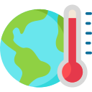
Impacts physiques et conséquences pour les sociétés humaines
Impacts physiques
Conséquences sociétales
Températures plus élevées et vagues de chaleur plus fréquentes et intenses
Perturbation du cycle de l’eau
Augmentation de la fréquence et/ou de la sévérité d’évènements météorologiques extrêmes
Augmentation du niveau de la mer, érosion côtière, recul du littoral
Acidification de l’eau des océans
Destruction des écosystèmes
Épuisement des ressources d’eau
Destruction des habitations
Réduction des rendements de pêche
Réduction des rendements agricoles
Migration de la population
Instabilités politiques et financières
Notes:
Explications :
Observons comment tout cela nous impacte concrètement. Tous ces effets sont déjà observables et vont probablement s’intensifier dans les prochaines années si rien n’est fait pour limiter le changement climatique.
La conséquence la plus directe est une augmentation de la température moyenne à la surface de la Terre.
Les vagues de chaleur ont augmenté dans certaines régions du monde.
Le cycle de l’eau est également perturbé : les précipitations diluviennes augmentent en Europe, et les sécheresses augmentent autour de la Méditerranée.
Il y a également une augmentation de la fréquence et/ou de l’amplitude des évènements extrêmes.
De plus, la fonte des glaciers et des calottes glaciaires provoquée par l’augmentation des températures provoque la montée du niveau de la mer. Avec le réchauffement des océans, l’eau se répand, ce qui contribue également à la montée du niveau de la mer. Cela a des conséquences sur les littoraux. Alors que l’océan absorbe une partie du CO2 anthropique émis, son acidité augmente. Cela endommage les coraux et certains organismes planctoniques à coquille, pour lesquels l’environnement devient trop acide.
La montée du niveau de la mer impacte les infrastructures côtières.
L’augmentation des évènements extrêmes et des sécheresses peut perturber les récoltes, qui auront moins de rendements. L’acidification des océans, en menaçant certains planctons, menace la chaîne alimentation marine ainsi que nos activités de pêche.
Pour finir, toutes ces perturbations obligeront certaines populations à s’adapter, notamment en cherchant ailleurs un nouvel endroit pour vivre. Ces mouvements migratoires représentent un risque élevé de déstabilisation politique et de conflits dans les années à venir ! Il est estimé que, d’ici 2050, le nombre de réfugiés climatique sera de 500 millions dans le monde.
Messages clés :
1. Ces conséquences physiques ont déjà des impacts concrets sur les sociétés humaines.
2. Les effets sont multiples et s’expriment différemment en fonction du lieu, de l’environnement ou de la densité de population.
3. Confrontés à ce défi mondial, il est difficile de mettre en place une gouvernance globale. Références : https://www.ipcc.ch/site/assets/uploads/2018/03/SREX-Chap3_FINAL-1.pdf
https://www.ipcc.ch/site/assets/uploads/2018/02/WGIIAR5-Chap5_FINAL.pdf
https://www.ipcc.ch/site/assets/uploads/2018/02/WGIIAR5-Chap30_FINAL.pdf
https://www.ipcc.ch/site/assets/uploads/2018/02/WGIIAR5-Chap3_FINAL.pdf
https://www.ipcc.ch/srccl/chapter/chapter-5/
https://www.ipcc.ch/site/assets/uploads/2018/02/WGIIAR5-Chap12_FINAL.pdf

Slide 31
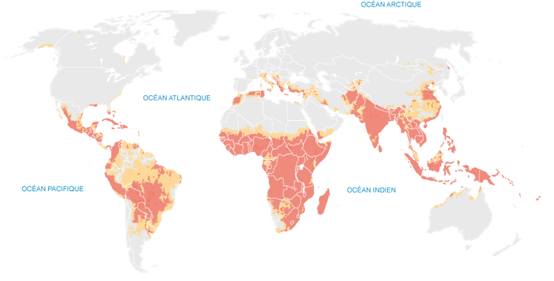
Impacts mondiaux : injustice climatique
Indicateur de vulnérabilité physique au changement climatique, 2013
Océan Arctique
Le changement climatique accentue les inégalités entre les pays et les régions
Océan Atlantique
Océan Pacifique
Océan Indien
Risque élevé
Risque très élevé
Source : Données de l’Indicateur de vulnérabilité physique au changement climatique 2013, infographie par lemonde.fr
Notes:
Explications :
Nous devrons donc nous adapter. Mais tous les pays du monde ne sont pas également munis pour faire face à ce défi.
Le changement climatique perturbera de manière plus sévère les pays indiqués en rouge sur la carte. Il s’agit majoritairement de pays en développement en Afrique, en Amérique du Sud, en Asie du Sud-Est et dans le Pacifique.
Dans ces pays, les impacts seront plus importants car ils sont plus exposés. Ils sont en effet situés dans la ceinture tropicale de la Terre, qui est déjà plus chaude qu’ailleurs.
Ces pays sont également plus vulnérables : ils disposent de moins de ressources pour s’adapter à ces perturbations, par exemple pour construire des protections telles que des digues ou pour installer des mécanismes d’avertissement ou des aides économiques pour les populations en cas de crise.
Les impacts du changement climatique vont donc probablement renforcer les inégalités déjà existantes entre les pays développés et les autres. Cela va retarder le développement de nombreux pays et même aggraver de nombreuses situations qui ne sont pas réjouissantes en termes de conflits armés, d’accès à la santé, d’alimentation ou de pauvreté, etc.
Les pays en développement n’ont pourtant rien demandé. Ils sont souvent les moins responsables du changement climatique car ils consomment moins d’énergie par personne que les pays développés.
Ils émettent moins de gaz à effet de serre. Un Chinois émet deux fois moins de gaz à effet de serre qu’un Français. Un Cambodgien en émet 25 fois moins !
Alors qu’ils ne profitent pas du confort offert par l’utilisation des carburants fossiles, ces pays vont en subir toutes les conséquences.
Nous voyons ici l’émergence de la notion de justice climatique, qui impliquerait une compensation aux pays pauvres de la part des pays riches, pour qu’ils prennent leur responsabilité dans le changement climatique et que les autres aient les moyens de s’y adapter.
Messages clés
1. Le changement climatique va principalement perturber les pays en développement (Afrique, Amérique du Sud, Asie du Sud-Est) qui sont indiqués ici en rouge, mais tout le monde sera affecté.
2. Les impacts sont très différents et perturberont nos fonctions quotidiennes de base, notamment la production alimentaire et l’accès à l’eau, les infrastructures, la biodiversité, etc.
3. Les impacts du réchauffement climatique vont augmenter les inégalités entre les pays et au sein des pays.
4. Nous devons nous adapter maintenant à ces changements !

Slide 32
Résumé
Il ne faut pas confondre le climat et la météo : l’échelle de temps et les méthodes d’analyse sont différentes.
Le système climatique est un système complexe et en constante évolution.
L’effet de serre est un processus naturel, renforcé par les émissions anthropiques.
Le climat est très sensible à la température : une petite variation peut avoir d’importantes conséquences.
La situation actuelle est sans précédent, principalement à cause de la vitesse du changement.
Il n’est pas exagéré de dire que nous sommes la cause d’une perturbation climatique mondiale qui a déjà eu de nombreuses conséquences graves.
Notes:
Animation : Lisez cette diapositive ou reformulez-la avec vos propres mots. Décomposez chaque point et prenez le temps de vérifier que tout le monde a bien compris.
Messages clés :
1. Il ne faut pas confondre le climat et la météo : différentes échelles de temps et différents modes d’analyse 2. Le système climatique est un système complexe en constante évolution. 3. L’effet de serre est un processus naturel, renforcé par les émissions humaines. 4. Le climat est très sensible à la température : petite variation, grandes conséquences… 5. La situation est sans précédent, notamment de par la vitesse du changement. 6. Il n’est pas exagéré de dire que nous sommes la cause d’une perturbation climatique mondiale qui a déjà eu de nombreuses conséquences graves.

Slide 33
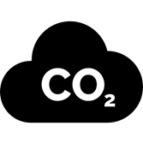
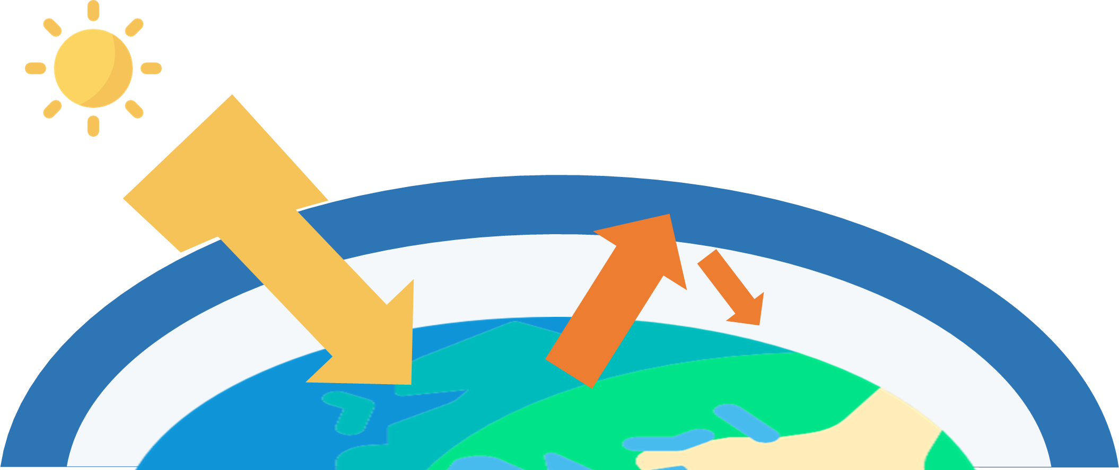
Conclusion
L’accélération du changement climatique est provoquée par l’activité humaine.
Plus la Terre se réchauffera, plus les conséquences seront imprévisibles !
Notes:
Animation :
Voici le résumé de ce module. Si nécessaire / possible, vous pouvez faire un tour de questions / réponses ou demander aux élèves d’écrire leurs questions pour plus tard et de continuer.

Slide 34
Crédits images
Eucalyp via Flaticon
Freepik via Flaticon
Macrovector via Freepik
IconPond via Flaticon
Vectors Market via Flaticon
Smashicons via Flaticon
ShareThis_OrDie

